Slide 1
Aperçu de la Théorie du changement
[inclure la date ici]
Notes:
DO NOT TRANSLATE

Slide 2
Qu'est-ce la Théorie du changement?
L’hypothèse d’une série de changements qui devraient se produire dans un contexte donné à la suite de mesures intégrées particulières.
Notes:
Ask participants for their interpretations before exposing the definition.
DO NOT TRANSLATE

Slide 3
Qu'est-ce la Théorie du changement?
Un produit –
Diagramme conceptuel / métrique / documentation complémentaire
Un processus visant à articuler la façon dont nous prenons en compte un problème actuel, ses causes profondes, le changement à long terme que nous recherchons, et ce qui doit être accompli pour que ce changement se produise.
Réflexion continue sur la question de savoir si, comment, pourquoi le changement se produit
Modification du "produit" si nécessaire
Notes:
DO NOT TRANSLATE
A conceptual diagram explicitly displays the long-term goal, domains of change, incremental outcomes, assumptions, rationales, and outputs, and shows the pathways that lead to the desired change.
Metrics for each component of the TOC tell us how success will be recognized at each step. For FFP Activities, the metrics are shared in the logframe, not in the TOC.
TOC complementary documentation- communicates information not easily interpreted from the TOC conceptual graphic

Slide 4
Pourquoi avons-nous besoin d'une Théorie du changement ?
Pour établir une compréhension commune de la série de changements progressifs nécessaires pour atteindre notre objectif d’activité.
Pour fournir une carte détaillée montrant les voies de changement et qui:
repose sur un ensemble d’hypothèses claires et vérifiables.
rend explicite la façon dont les interventions interagiront dans le contexte
Pour identifier les domaines critiques abordés par les acteurs externes et les liens entre le DFSA et ceux-ci.
Notes:
Demandez aux participants leurs idées avant de poursuivre.

Slide 5
Principales différences : Cadres de résultats et théorie du changement
La TOC est développée en utilisant :
Une cartographie en amont
Une analyse causale rigoureuse soutenue par une base d’évidence
En prêtant une attention rigoureuse aux hypothèses fondamentales
La TOC ne se limite pas aux changements que nous aborderons directement par la programmation
Identifie les efforts externes
La TOC permet de fixer l’ordre de priorité pour le classement optimal des interventions
Notes:
Demandez aux participants leurs idées avant de poursuivre.

Slide 6
Principales différences : Cadres de résultats et théorie du changement
UNE TOC PEUT et DOIT ÊTRE RÉVISÉE RÉGULIÈREMENT!
Notes:
Demandez aux participants leurs idées avant de poursuivre.

Slide 7
Notre Processus TOC

Slide 8
Processus TOC et Calendrier
 | Mois 1 |  |  |  | Mois 2 |  |  |  | Mois 3 |  |  |  |  | Mois 4 |  |  |  | Mois 5 |  |  |  | Mois 6
SEMAINE | 1 | 2 | 3 | 4 | 5 | 6 | 7 | 8 | 9 | 10 | 11 | 12 | 13 | 14 | 15 | 16 | 17 | 18 | 19 | 20 | 21 | 22 | 23
Collecte et organisation des données
Développement de l’arbre à problèmes
Développement du diagramme de la TOC et de la documentation complémentaire
Prioriser les interventions
Raffiner les graphiques de la TOC
Transfert du cadre logique et sélection d'indicateurs
Examen de la qualité et de l'exhaustivité
Notes:
Modifier pour vous aligner sur votre calendrier organisationnel.

Slide 9
Aperçu des rôles et responsabilités
Tâche | Membres d'équipe responsables
Collecte et organisation des données
Développement de l’arbre à problèmes
Développer le diagramme de la TOC et de la documentation complémentaire
Prioriser les interventions
Raffiner les graphiques de la TOC
Transfert du cadre logique et sélection des indicateurs
Examen de la qualité et de l'exhaustivité
Notes:
Modifier la diapo pour identifier les équipes ou les individus qui réaliseront chaque tâche

Slide 10
Collecte complète des données et organisation
Notre base d’évidence en évolution !
Les informations qui soutiennent:
Les déclarations qu'un problème existe
Les opportunités / capacités qui soutiendront les hypothèses fondamentales
Les liens de causalité entre résultats.
Quel genre de données?
Quantitatives et qualitatives
Recherche gouvernementale
Recherche menée par les donateurs
Spécifique au programme
Académique
Recherche communautaire
Quelle est la clé d'une évidence de base solide?
L’équilibre entre données qualitatives et quantitatives
La diversité des sources pertinentes
La fiabilité des sources
Notes:
Une analyse pertinente du problème fondée sur l’évidence distingue le processus de la TOC des autres processus. Une collecte et une organisation complète des données vous permettent d'identifier les problèmes spécifiques au contexte, plutôt que de simplement vous fier à des analyses génériques des problèmes des pauvres. Elle fournit l’évidence qui soutient les hypothèses sous-jacentes et les liens entre les interventions et les résultats.

Slide 11
Collecte complète des données et organisation
Les modèles basés sur des cadres conceptuels sont essentiels pour:
Établir l’ordre de priorité des données à collecter
Classer les données avant l'analyse
Assurer un suivi constant de ce que nous faisons et ne savons pas
Saturation
Lacunes en matière de preuves
Notes:
Les cadres conceptuels sont utiles comme outils d’organisation pour planifier la collecte de données et guider leur analyse.
Ils permettent de garantir que nous collectons les types d’informations correctes qui nous permettront de faire une analyse rigoureuse et complète des liens de causalité. Ils permettent d’identifier les lacunes, ou en d'autres termes, de comprendre ce que nous savons (saturation) et ce que nous ne savons pas encore.
Les cycles itératifs de collecte et d'organisation des données nous aident à combler les lacunes dans les données afin que nous puissions déterminer plus précisément les liens de causalité entre les problèmes.

Slide 12
Collecte et organisation complètes des données - Cartographie des parties prenantes
Aide à constituer une évidence de base pour des hypothèses externes
Identifie les conditions et les ressources déjà en place nécessaires pour obtenir des résultats
Aide l’équipe à établir l’ordre de priorité des problèmes pour l’orientation du DFSA
Qui fait quoi, où ?
Y a-t-il du succès?
Quelles sont les lacunes ?
Se poursuit tout au long de l'élaboration du TOC et de la durée de vie de l'activité
Notes:
Un élément clé de l'analyse complète de toute conception de projet est un exercice de cartographie des parties prenantes.
Cet exercice devient encore plus important dans le processus de la TOC car les TOCs ne se limitent pas au travail d'une organisation ou d'un consortium. Les analyses de cartographie des parties prenantes doivent être en cours tout au long de la vie de l'activité pour comprendre les changements dans les efforts relatifs et les influences des différentes parties prenantes.

Slide 13
Collecte, organisation et pré-analyse des données
QUOI? | SEMAINE | SEMAINE | SEMAINE | SEMAINE | SEMAINE | SEMAINE | SEMAINE | SEMAINE | SEMAINE
Développer et / ou convenir des modèles de synthèse de données et de cartographie des parties prenantes
Ajouter toutes les informations secondaires dans les modèles |  |  |  |  | EN COURS
Identifier et hiérarchiser les lacunes dans les données pour la collecte de données primaires.
Rédiger des outils de collecte de données et les examiner avec l’équipe
Analyse préliminaire; rédiger des énoncés de problèmes sur la base des données disponibles Créer un arbre de problèmes de base de haut niveau (niveaux supérieurs) basé sur des données secondaires
Vérifier l’arbre à problèmes de base avec toute l’équipe
Recueillir des données primaires
Entrer les données primaires dans la synthèse des données et les modèles de parties prenantes
Notes:
Ajouter des dates dans le calendrier.

Slide 14
Développement d'un arbre à problèmes Cartographie des flux de causalités
Quelles sont les principales causes du problème global?
Dans quel ordre les problèmes sont-ils liés les uns aux autres?
Mettre en évidence les lacunes des preuves dans la logique causale.
Notes:
Le processus de cartographie des différents niveaux de causalité nous permet de dresser l’arbre à problèmes - un diagramme qui montre les corrélations entre les conditions problématiques.
Expliquer les 4 types de problèmes. Vous interrogerez les participants dans la prochaine diapo, il est donc important de les définir clairement.
Problème fondamental: Le problème le plus important auquel est confrontée une population définie
Problèmes clés: Conditions générales qui affectent les gens de manière négative
Causes sous-jacentes / profondes: Principales causes de problèmes clés qui sont souvent les effets d'autres causes et doivent être identifiées lors de la phase de synthèse de la conception. Les causes sous-jacentes se présentent sous une multitude de formes: pratiques et comportements, niveaux de connaissances et de compétences, croyances, attitudes et conditions systémiques. Il est essentiel de penser à chacun d'eux lors de l'analyse causale.
Conditions contextuelles: Les conditions sociales, politiques, environnementales et climatiques générales qui contribuent aux causes sous-jacentes et, parfois, résultent des problèmes clés
Les problèmes clés forment la partie supérieure de l’arbre, les causes sous-jacentes/profondes se forment au milieu de l’arbre, et les conditions contextuelles sont généralement introduites à partir du bas.

Slide 15
Développement d'un arbre à problèmes Quatre niveaux de problèmes
Problème global | Le problème le plus important auquel fait face une population donnée.
Problèmes clés | Conditions générales qui affectent négativement les personnes (par exemple, mauvaise santé, revenu insuffisant, faible capacité à se préparer et à faire face aux chocs et aux facteurs de stress).
Causes fondamentales/ sous-jacentes | Conditions qui contribuent aux problèmes clés. Souvent, les effets d'autres causes.
Conditions contextuelles | Conditions sociales, politiques, environnementales et climatiques générales qui contribuent aux causes fondamentales
Notes:
Demander aux participants de définir chaque niveau de problème avant d’exposer chaque définition.

Slide 16
Développement de l'arbre à problèmes Détailler les causes fondamentales/sous-jacentes
pratiques et comportements (par exemple, faible adoption de pratiques agricoles améliorées)
niveaux de connaissances, croyances et attitudes qui influencent les pratiques et les comportements (par exemple, tabous alimentaires pour les femmes enceintes)
conditions systémiques (par exemple, accès limité à une alimentation en eau améliorée) qui influent à la fois sur les connaissances et le comportement
Notes:
Les causes sous-jacentes se présentent sous une multitude de formes: pratiques et comportements, niveaux de connaissances et de compétences, croyances, attitudes et conditions systémiques (capacité, politique, infrastructure, etc.). Il est essentiel de penser à chacun d'eux lors de l'analyse causale.

Slide 17
Extrait échantillon de l'arbre à problèmes
Notes:
La détermination des liens de causalité entre les problèmes nous permet d'organiser ces conditions en un arbre à problèmes et de commencer à voir un flux hiérarchique des causes et effets et des liens de causalité transversaux. Un arbre à problèmes est une étape préliminaire cruciale pour développer des voies de la TOC fondées sur des preuves.
INSÉRER le graphique d'un arbre a problèmes précédent développé par votre organisation.

Slide 18
Élaboration, validation et raffinement de l’arbre à problèmes
QUOI? | SEMAINE | SEMAINE | SEMAINE | SEMAINE
Analyser de façon critique et organiser les problèmes et les causes en un flux logique, y compris les liens de causalité transversaux (arbre á problème)
Identifier et établir l’ordre de priorité en matière d'informations restantes et des lacunes
Enregistrer l'arbre à problèmes en format électronique.
Deuxième cycle de collecte de données : Tenter de combler les lacunes d'information prioritaires par la capture de données secondaires (ou primaires si possible)
Examiner l'arbre à problèmes avec les autres parties prenantes concernées.
Peaufiner l’arbre à problèmes en fonction des Feedbacks des parties prenantes et combler les lacunes en matière d’information.
Notes:
Ajouter des dates dans le calendrier.

Slide 19
Élaboration de la TOC De l'arbre à problèmes à l’arbre à solutions
Reformuler tous les problèmes en termes de changement souhaité
Énoncer comme « condition résolue », et non comme des actions
Ne pas utiliser “à travers”, “par”, “pour que”, “via” etc.
Arbres à problèmes 🡪 Arbres à solutions
Énoncé du problème global 🡪 objectif du projet
Problèmes clés 🡪 domaines de changement (objectifs)
Causes fondamentales 🡪 solutions (résultats différentiels)
Notes:
L'étape suivante consiste à reformuler toutes les déclarations de problème en termes de changement souhaité.
Nous voulons nous assurer de formuler les solutions comme si elles étaient déjà réalisées (par exemple, les populations du district X sont en sécurité alimentaire...), plutôt qu'à l'avenir (par exemple, la sécurité alimentaire des ménages augmentera).

Slide 20
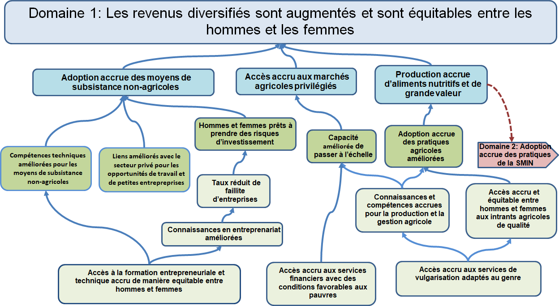
Extrait échantillon de l'arbre à problèmes
Notes:
Une erreur courante à ce stade du processus est de ne retourner que les problèmes que notre activité prévoit de résoudre. Il est très important de transformer chaque problème de l'arbre à problèmes en une solution. Nous voulons garder une vision globale de toutes les solutions qui sont nécessaires pour atteindre l'objectif déclaré, que notre DFSA ait l'intention de les atteindre ou non.
INSÉRER le graphique d'un ancien arbre a solutions développé par votre organisation.

Slide 21
Élaboration de la TOC Vérification de la logique de la voie
Identifier les domaines de changement
Principaux domaines où le changement doit se produire
Dresser une voie de changement ou une « voie »
Séquence dans laquelle des résultats sont attendus afin de matérialiser le domaine de changement et finalement d'atteindre l'objectif énoncé.
Les résultats aux niveaux inférieurs sont des conditions préalables aux résultats au niveau supérieur suivant.
Notes:
Nous dressons les voies de la TOC en commençant avec un domaine de changement et suivons toutes les solutions progressives. Le FFP utilise le terme «résultats» pour désigner aux solutions étape par étape qui créent les voies.
La cartographie des voies a comme résultat l’identification des liens entre les différents domaines (décrits dans l’encadré ovale rose du diagramme présenté dans la diapo précédente). Les liens transversaux sont un atout majeur des TOC par rapport aux cadres de résultats ou à d’autres cadres logistiques linéaires.

Slide 22
Élaboration de la TOC Vérification de la logique de la voie
Doit revérifier soigneusement la logique après la «conversion»
Énoncés de définition et conditions préalables causales
Équilibre et relation entre les changements systémiques, liés aux connaissances et les comportements
Conditions préalables nécessaires et suffisantes
Hypothèses externes
Raisons nécessaires
Intégration de domaines transversaux

Slide 23
Élaboration de la TOC Articulation d'hypothèses externes et justifications
Justifications: la logique fondamentale et l'évidence qui appuie la possibilité de créer des liens entre les voies
Hypothèses : Conditions qui sont importantes pour le succès d'une TOC, mais qui sont incontrôlables
Notes:
Les hypothèses sont des conditions qui échappent au contrôle de notre activité, mais susceptibles d’affecter le succès de l'atteinte de divers résultats et pourraient affecter le succès global de la TOC. Ce sont des conditions qui sont déjà en place - celles que nous ne prévoyons pas de changer pendant la durée du programme.
Les justifications diffèrent des hypothèses du fait qu’elles ne sont pas des conditions mises en place mais plutôt l’évidence ou les explications qui montrent pourquoi la logique des liens des causalité d’une TOC est possible. Dans cet exemple, l’évidence qui démontre que lorsque les communautés connaissent un faible taux d’échec commercial dans un contexte opérationnel spécifique, les hommes et les femmes sont plus disposés à prendre des risques.

Slide 24
Élaboration de la TOC Identifier de nouvelles lacunes dans les informations
Dans ce processus de vérification de logique, de nouvelles informations apparaîtront
Nous déterminerons si:
Participer à la collecte de données supplémentaires
Ou
Articuler les questions d'apprentissage pour l'année de peaufinement

Slide 25
Élaboration de la TOC Qui fait quoi?
Notre prochaine étape est d’établir l’ordre de priorité de ce que la DFSA abordera et ce que nous attendons des autres parties prenantes.
Identifier les résultats individuels ou tous les domaines de changement qui sont en dehors de la portée de la DFSA
Utiliser la cartographie des parties prenantes pour identifier les résultats déjà traités par les acteurs externes
Tenir compte de notre avantage comparatif institutionnel
Révision des parties prenantes
Inviter les principales parties prenantes à examiner la TOC
Identifier les résultats pour lesquels de nouveaux partenaires seront nécessaires
Notes:
La TOC présentant une vue plus large de ce qui doit changer dans un contexte donné afin d’atteindre l’objectif fondamental, les voies et domaines de changement ne doivent pas être limités aux changements qu’une organisation peut stimuler. Nous devons constamment penser aux autres acteurs (publics, privés, locaux, nationaux, internationaux, etc.) qui contribuent déjà à la réalisation de l’objectif fondamental ou qui pourraient être persuadés d’y contribuer.
Cela veut parfois dire que les autres acteurs s’occuperont de toute une voie; le plus souvent, cela signifie que d'autres acteurs auront la responsabilité d’atteindre plusieurs résultats dans une voie.

Slide 26
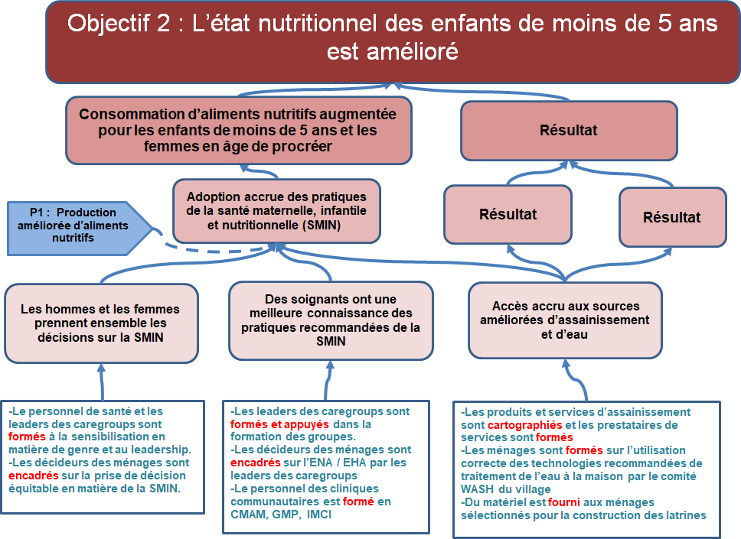
Élaboration de la TOC Prioriser les interventions
Notes:
La prochaine étape consiste à réfléchir aux interventions les plus efficaces qui aideront à lancer les roues du changement.
Nous n’avons pas besoin d’avoir un extrant d’intervention pour chaque résultat de la voie. En commençant par le bout ou le bas de chaque voie, nous pouvons identifier les résultats de niveau inférieur ou « les résultats actionnables », où un extrant est nécessaire pour catalyser le changement. Lorsque ces résultats sont atteints, la TOC suppose que ces réalisations doivent constituer suffisamment de conditions préalables pour stimuler le changement au prochain niveau. Ainsi, dans la plupart des cas, des extrants supplémentaires sont nécessaires pour les résultats de niveau moyen et supérieur.

Slide 27
Élaboration de la TOC Prioriser les interventions
Nous sélectionnerons les interventions appropriées en fonction de:
Un lien clair et logique avec au moins un résultat de la TOC.
Analyse de durabilité - qu'est-ce qui est le plus susceptible d'entraîner un changement durable?
Base d’évidence – ce qui fonctionne dans le contexte donné
Analyse d'opportunité –quelles sont les capacités en place?
Une analyse approfondie des hypothèses et des risques
Notre avantage comparatif
L'intérêt et l'influence des parties prenantes concernées
Notes:
Les experts veulent souvent réaliser chaque activité potentielle qui pourrait en quelque sorte aider les populations.
La réalité est que le budget, le personnel et parfois les contraintes de temps ne permettent pas de tout faire et de le faire efficacement.
Cette étape du processus permet également de donner priorité aux interventions.
En utilisant des critères spécifiques, nous pouvons déterminer les interventions qui sont nécessaires et suffisantes pour atteindre durablement les résultats de la TOC.
Cela contribuera à une programmation plus efficace et efficiente.

Slide 28
Élaboration de la TOC Documentation complémentaire
En plus du diagramme de la TOC, le FFP nécessite une documentation complémentaire pour:
Communiquer des informations difficiles à interpréter à partir du diagramme de la TOC
Partager des références à l'évidence qui appuie la logique causale (justifications)
Identifier les acteurs externes qui sont responsables de produire des résultats dans la TOC
Expliquer et fournir l’évidence pour appuyer les hypothèses
Notes:
Remarque: Jusqu’en 9/2019, le FFP utilisait toujours le terme narratif de la TOC, mais ce terme sera bientôt remplacé par Documentation complémentaire.
La compilation de la documentation complémentaire fera partie intégrante de notre processus d’élaboration de la TOC. En identifiant les justifications, les hypothèses et les acteurs externes, nous fournissons des détails documentant chacun de ces éléments.

Slide 29
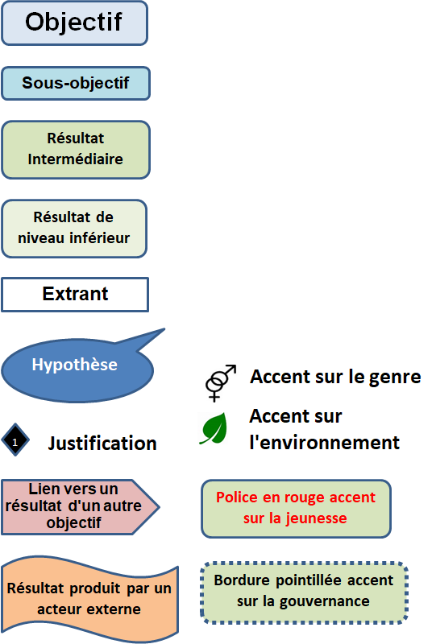
Élaboration de la TOC Raffiner les graphiques de la TOC
Notes:
Nous devons nous efforcer de rendre le diagramme de la TOC facilement lisible pour ceux qui ne sont pas aussi proches du processus et nous assurer qu'il existe une clé pour les couleurs, formes, bordures, texte et autres éléments graphiques différents que nous utilisons pour différencier les composants de la TOC.
Le raffinement de la TOC se déroulera en plusieurs étapes.

Slide 30
Élaboration de la TOC
QUOI? | SEMAINE | SEMAINE | SEMAINE | SEMAINE | SEMAINE | SEMAINE
Convertir l'arbre à problèmes à l'arbre à solutions
Vérification de la logique causale / raffinement de la TOC
Donner la priorité aux lacunes d'information qui doivent être comblées
Convenir des résultats que la DFSA abordera et ceux qui seront traités par des acteurs externes
Documenter les preuves à l'appui des justifications et des hypothèses et les acteurs externes dans une documentation complémentaire
Prioriser les interventions de la DFSA et les ajouter au diagramme
Vérifier la logique et la durabilité des interventions proposées pour les voies de la TOC
Raffiner graphiquement le diagramme de la TOC
Notes:
Entrez des dates dans le calendrier.

Slide 31
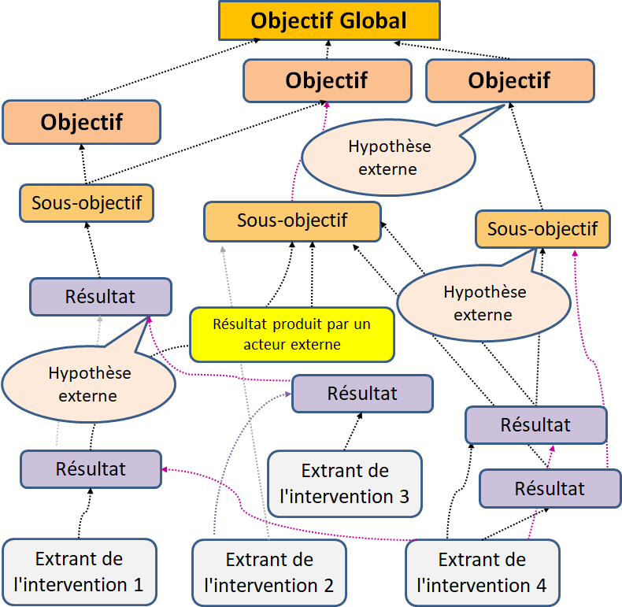
Transférer la TOC dans le cadre logique
Résumé narratif | Indicateurs (avec cibles) | Sources de données | Hypothèses
Objectif Global
Objectif 1
Sous- objectif 1.1
Résultat Intermédiaire 1.1.1
Extrants
Résultat Intermédiaire 1.1.2
Objectif 2
Sous-objectif 2.1
Notes:
Cette diapositive affiche les directives du Bureau du FFP de l'USAID sur la relation entre la TOC et le cadre logique.

Slide 32
Sélectionner les indicateurs
Les indicateurs nous signalent comment reconnaître les réalisations à chaque étape d’une voie de la TOC.
Peuvent être quantitatives ou qualitatives
Au moins un indicateur doit être défini pour chaque composant de la TOC transféré dans le cadre logique.
Indicateurs d’impact – niveau de l’objectif et résultats
Indicateurs de résultats – sous-objectif/résultats intermédiaires/résultats de niveau inférieur
Indicateurs de résultats – réalisations / activités
Indicateurs de risque – réalisations / activités

Slide 33
Examen de la qualité et de l'exhaustivité
Représentation visuelle du changement attendu et de son déroulement, basée sur un ensemble d'hypothèses claires et testables.
Un outil de communication permettant aux parties prenantes de s’entendre sur ce qui définit le succès, ce qu’il faut pour le réaliser et qui fera quoi.
Un aperçu de la façon dont les interventions doivent être classées.
Un outil de suivi et d'apprentissage pour comprendre quels facteurs peuvent compromettre les changements attendus.
Un plan d’évaluation qui identifie les indicateurs de succès.
PLAUSIBLE
REALISABLE
TESTABLE
Notes:
Lorsque le diagramme est plausible, faisable et testable, il peut généralement être considéré comme adéquat.
Plausible: Il repose sur l’évidence, peut être expliqué de façon logique et présente avec clarté le flux d’interventions qui déclencheront un changement qui permet l’atteinte de l’objectif à long terme.
Réalisable: Il identifie les moyens réalistes qui permettent d’initier le changement (responsabilités des différents acteurs et extrants d’intervention).
Testable: Il présente clairement comment le changement sera mesuré à chaque étape du processus.
Ce qui fait la particularité de la TOC c’est qu’elle peut et doit être modifiée, au fur et à mesure qu’on en sait plus sur le contexte opérationnel et qu’on mène une recherche formatrice pendant la mise en œuvre du projet, il y aura plus de possibilité d’amélioration.

Slide 34
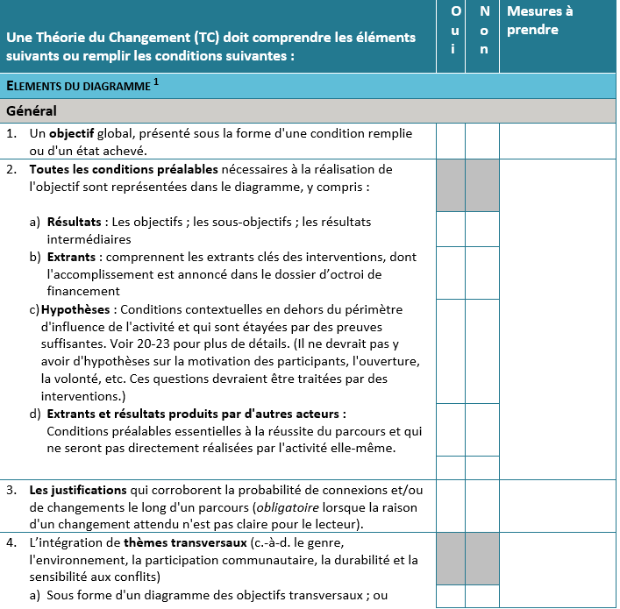
Examen de la qualité et de l'exhaustivité
Liste de contrôle de la TOC:
Un outil pour déterminer la qualité et l'exhaustivité des TOC pour les DFSA du FFP
Notes:
En 2017, le Programme TOPS et le FFP ont collaboré pour élaborer une liste de vérification TOC, une outil qui permet à ceux qui élaborent et qui vérifient des TOC de s’assurer de la qualité et de la rigueur des diagrammes et du narratif. Cette liste de verification, qui est un résumé des critères du FFP présentés dans le document intitulé « USAID’S Office of Food for Peace Policy and Guidance for Monitoring, Evaluation, and Reporting for Development Food Security Activities », est expliquée en détail dans les documents didactiques de la formation TOC de TOPS. Vous pouvez accéder à la version anglaise et française à l’adresse suivante: www.fsnnetwork.org/theory-change-training-curriculum

Slide 35
Merci !

